Slide 1
ABC 教育大会 2018 順服的操練 專題講員：王文彬 牧師
SPIRITUAL DISCIPLINE OF OBEDIENCE
By Rev. Dr. John Wen-Pin Wang

Slide 2
專題大綱：
前言
順服的功課, 自由与順服
順服的試煉, 耶稣的榜樣
圣经的教導, 順服的界限範圍
順服的行動
結論

Slide 3
前言: 順服的操練

Slide 4
順服的功課 : 基督徒全然自由, 不受制於任何人; 基督徒是衆人的忠僕，屈從所有人。 - 馬丁．路德

Slide 5
自由与順服: 求主把我捆綁，我才得著釋放，願主逼我向你繳械， 我才得勝奏凱，當我倚靠自己，我就失败危險， 當主膀臂將我監禁，我手就更奮興。 -頌主聖歌302首-願作主囚。 作者馬得勝George Matheson

Slide 6
順服的試煉: 心得著主耶稣的釋放, 基督徒更奮興。

Slide 7
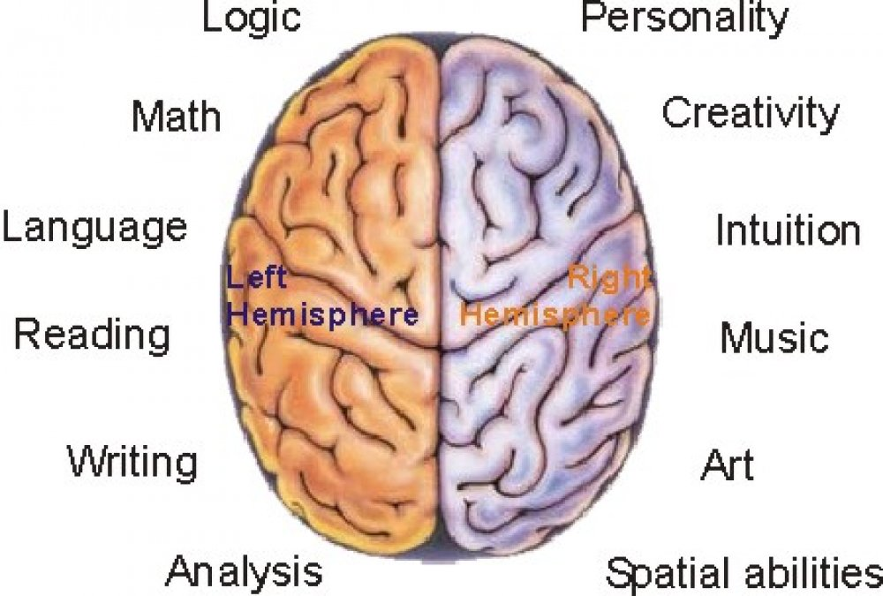
順服的試煉: 心得著主耶稣的釋放, 基督徒更奮興。

Slide 8
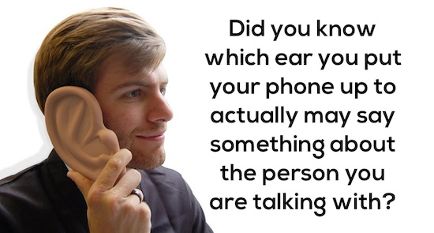

Slide 9
耶稣的榜樣 : 腓立比書二章八節 : “自己卑微，存心順服， 以至於死，且死在十字架上。”

Slide 10
聖经的教導: 所羅門求智慧. 列王紀上三章九節, “所以求你賜我智慧, 可以判斷你的民， 能辨别是非，不然，誰能判斷这衆多的民呢？”

Slide 11
聖经的教導: 以弗所書五章二十一節, “當存敬畏基督的心，彼此順服。”

Slide 12
順服的界限範圍: 1. 宇宙自然的律

Slide 13
順服的界限範圍: 2. 上帝聖道的律 詩篇二十五篇九節, “祂必按公平引領謙卑人, 將祂的道教訓他們。”

Slide 14
順服的界限範圍: 3. 聖灵的律 约翰福音七章十七節, “人若立志遵著祂的旨意行, 就必曉得这教訓或是出於神, 或是我憑著自己說的.”

Slide 17
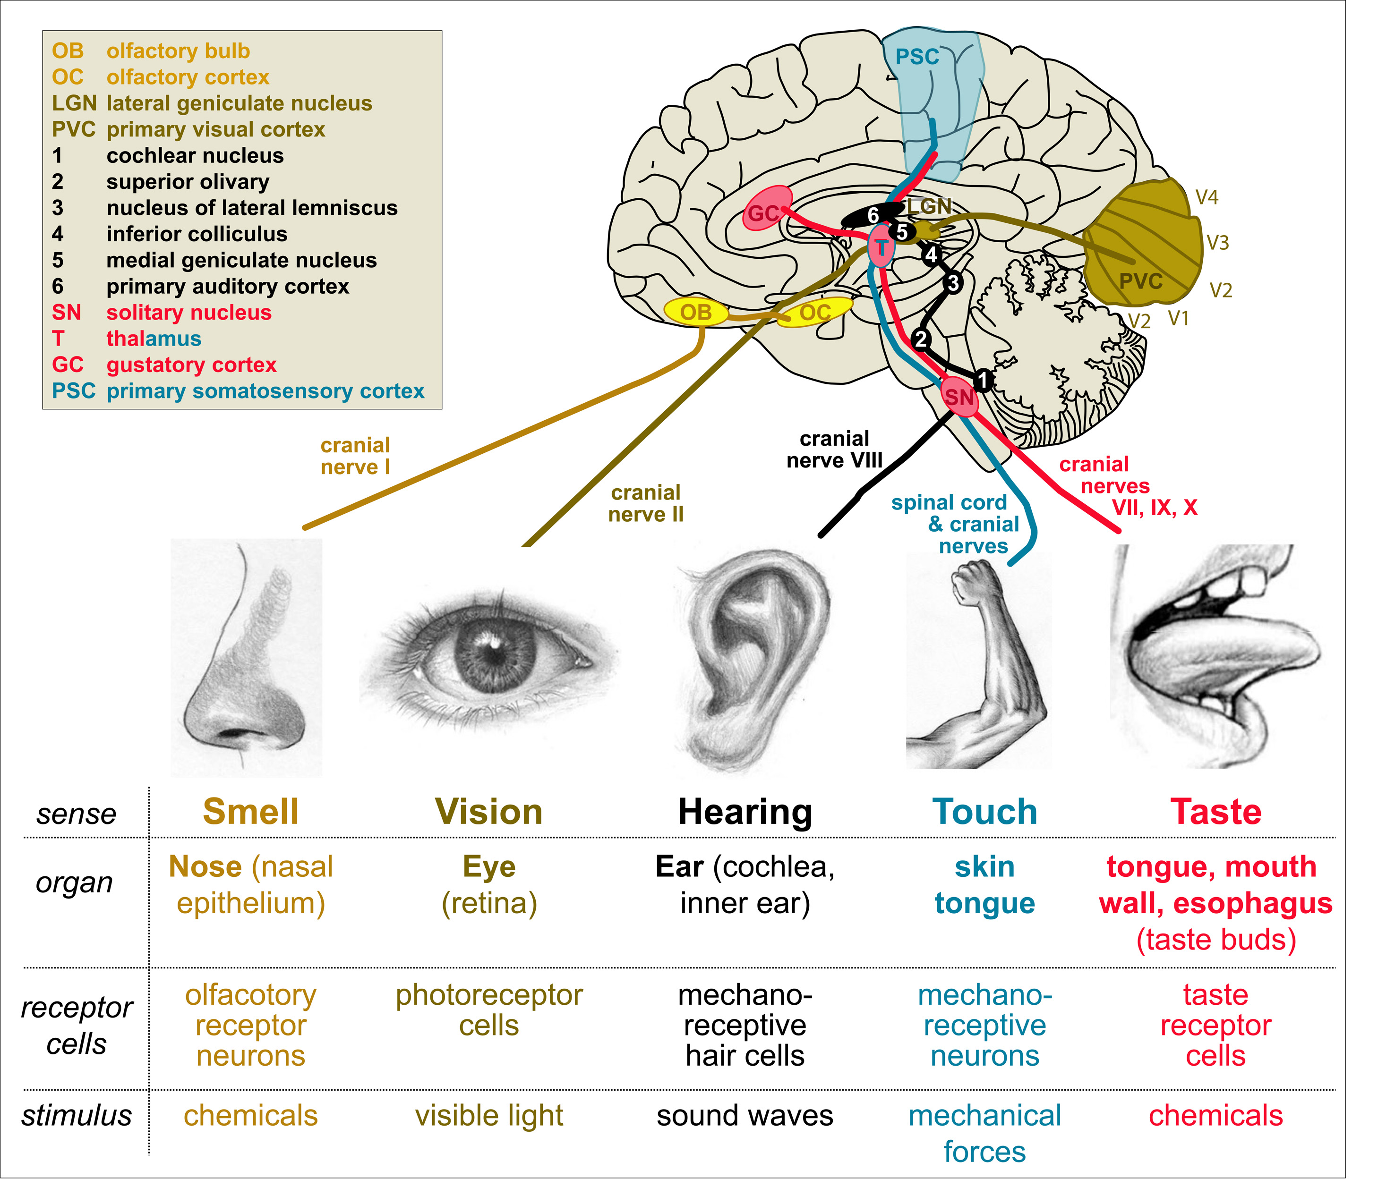

Slide 18
順服的行動: 馬可福音八章三十四節 “若有人要跟從我, 就當捨己, 背起他的十字架來跟從我.”

Slide 19
結論: 立志謙卑, 遵著主的旨意行. 存敬畏基督的心，彼此順服, 背起十字架, 順服跟從主耶稣.

Slide 20
